Slide 1

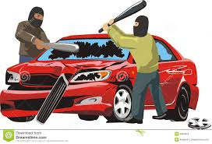




Veiligheid van huisartsen
en voor de huisartsenkringen.

Slide 2
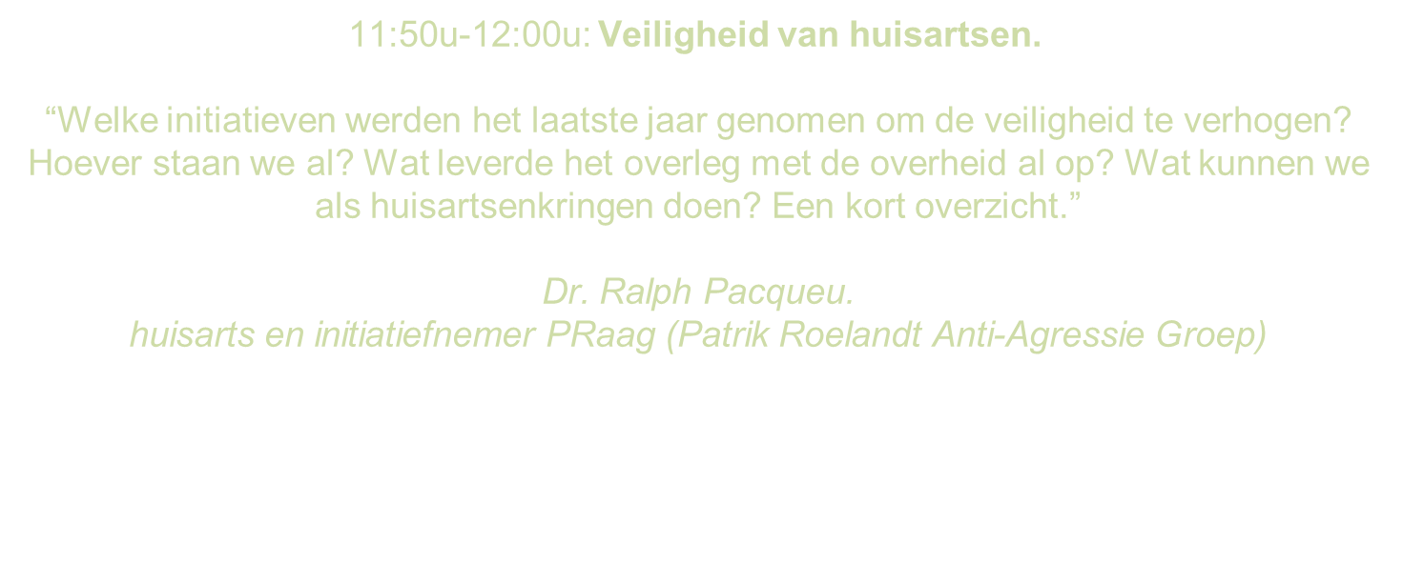

Slide 3
11:50u-12:00u: Veiligheid van huisartsen.
Welke initiatieven werden het laatste jaar genomen om de veiligheid te verhogen?
Hoever staan we al?
Wat leverde het overleg met de overheid al op?
Wat kunnen we als huisartsenkringen doen?

Slide 4
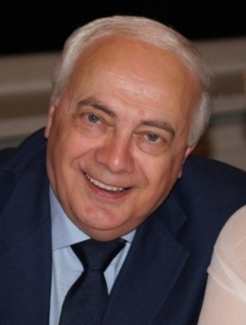
Patrik Roelandt Anti-Agressie Groep
PRaag
Actiegroep - doelstellingen
  Bevorderen van de veiligheid van de arts – ZV.
Methodiek
  Sensibilisatie overheid, Orde, kringen, artsen, ZV.
Initiatieven en Acties.
  Veiligheidsplan 2016.
  Promotieronde.
  Wettelijke en regelgevende aanpassingen.

Slide 5

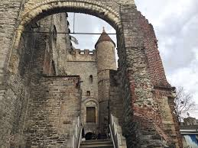

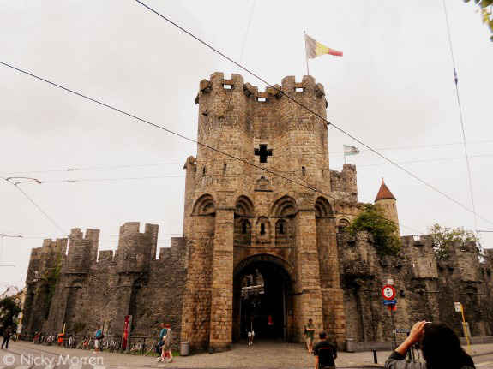
Veiligheidsplan 2016
2.
De kringen
Registratie
1.
De overheid
3.
De arts-ZV
Techno-preventie
Wachtdienst
Pers. Beveiliging
Slachtofferhulp
Veiligheids coordinator
De XII geboden

Slide 6

De XII geboden voor de overheid
A. Gegevensverzameling.
Verspreiding van de aanbevelingen.
B. Concrete politionele acties.
C. Juridische aanpassingen.

Slide 7
A. Dataverzameling - verspreiding
1. Enquête over agressie. NRO. ☑
2. Registratie van incidentie. NRO. ☑
4. Sensibiliseringscampagnes. ☒
3. besafe.be en veiligheidvanartsen.be ☑

Slide 8
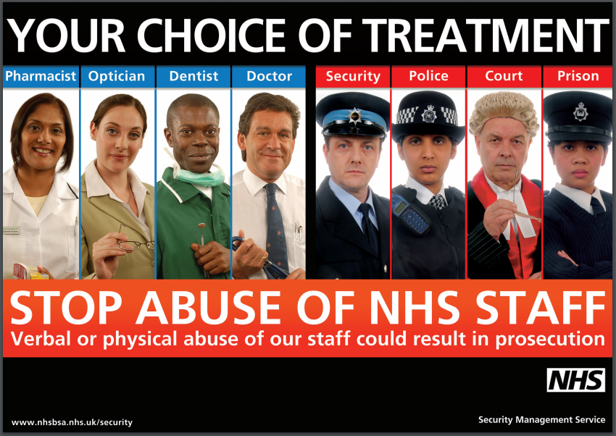

Slide 9
B. Concrete politionele acties.
1. Preventieve politiebegeleiding. ☑
2. Snelle interventie bij delict. ☑
4. Controle risico-adressen. ☒
3. Pro-actieve melding risico-adres. ☒

Slide 10
C. Juridische aanpassingen.
1. Veiligheidsplan 2016. KIV. ☑
2. Incompatibiliteit wetten en regels. ☒
4. BVR-HAK: veiligheidscoördinator. ☒
3. Uitzond. privacywet-beroepsgeheim☒

Slide 11
Aanbevelingen V. HAK
Gegevens-verzameling
Register van incidentie agressie.
NRO meldpunt. ☑
Structurele acties
Centraal oproepnummer, dispatcher☑
Bijhouden van risico-adressen ☑
Bijscholing medicolegale aspecten ☒
Huisbezoek met chauffeur. ☑
Beveiligde Wachtpost. ☑
Sensibiliseringscamp. nultolerantie ☒
1733 met veiligheidsprotocol. ☒

Slide 12
Aanbevelingen V. HAK
Statutaire en organisatorische
aanbevelingen
Veiligheidscoördinator. ☒
Aangifteplicht agressie. ☒
Posttraumatische bijstand. ☑
Huisartsenpraktijkpermanentie (NC) Netwerkcoördinator. ☑
BIN Buurtinformatienetwerk. ☒
Samenwerkingsprotocol politie. ☑

Slide 13


Veiligheidscoördinator HAK
Liaisonfunctie HAK-HAP / overheid-politie.
  Uitwisseling risico-adressen en incidenten HAK.
  Beveiligd tussenniveau – potentieel gevaarlijke adressen/personen. Rood-oranje knipperlicht .
  Samenwerkingsprotocol met politie.
  Preventieve begeleiding – snelle interventie.
  Stimuleren aangifteplicht geweld.
  Melding bij politie – Orde – kring.
  Opzetten BIN Buurtinformatienetwerk.
  https://www.besafe.be/bin ; www.binnet.be

Slide 14
Aanbevelingen V. huisarts
Techno-
preventie
Alarmsystemen. ☑
Persoonlijke bescherming
Een verdedigingsmiddel. ☑
Slachtoffer
opvang
Arts in nood, doctors4doctors. ☑
Slachtoffer opvang. ☑
Camerabewaking. ☑
Alarmknop op gsm. ☒
Bouwkundig: Gravensteen-fenomeen.
Agressietraining. ☑
Groepspraktijken. ☑
Elektronisch betalen of RDB. ☑
Begeleiding op huisbezoek. ☑
Collegiaal bijstandsplan invullen. ☒

Slide 15
Knelpunten bij de huisarts en kring
Aangifteplicht
Gedeeld beroepsgeheim
Safety praktijk
Nultolerantie
Einde behandelings-overeenkomst
Veiligheids-coördinator

Slide 16
Besluit
Elke gewetensvolle arts neemt zijn verantwoordelijkheid op en staat in voor de permanentie en continuïteit van de zorgen.
Onveiligheidsgevoel stemt overeen met onveiligheid en heeft negatieve invloed op de kwaliteitsvolle zorg.
Alle artsen en zorgverleners moeten beschermd worden tegen agressie om optimale zorg aan de bevolking te kunnen bieden

Slide 17

Veiligheid van huisartsen

